Slide 1
Ansigtsøvelser
#ALLE TIDERS ROSKILDE

Slide 2
Foto: Colourbox
Hvorfor lave ansigtsøvelser?
Du træner ansigtets naturlige bevægelser for at skabe et symmetrisk udtryk og muskelforhold, som er vigtig for at fx kunne tygge maden og føre den rundt i munden.
Øjets funktion er vigtig, fx når du tager bad, så du ikke får sæbe i øjnene. Når du blinker med øjet, sker det automatisk for at rense øjet og for at undgå tørhed.
Tungen er vigtig at træne for at kunne samle maden i munden og synke den. Tungen bruger du også til at rense munden med og få god mundhygiejne.
Vi anbefaler, at du laver dine øvelser 3 gange dagligt, morgen, middag og aften. Dette for at opnå størst mulig effekt og bedring af din ansigtsmuskulatur.

Slide 3
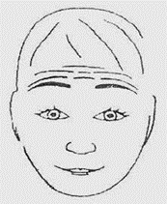
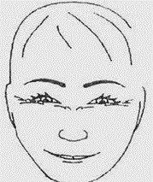
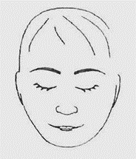
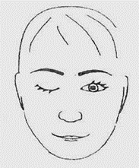
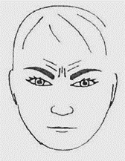
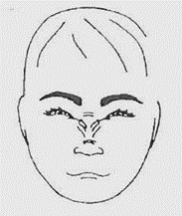
Øvelser for øjne og næse
Løft øjenbrynene og sænk
dem igen.
Luk øjnene og åben øjnene.
Rynk brynene og se vred ud.
Slap af.
Knib øjnene sammen.
Blink skiftevis med øjnene.
Rynk på næsen.

Slide 4
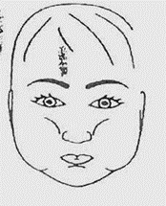
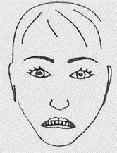
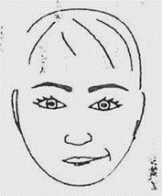
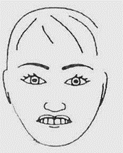
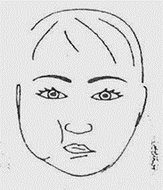
Øvelser for kinder og mund
Pust kinderne op og hold på luften.
Træk munden skiftevis mod højre og venstre side. Du skal ikke bevæge kæben.
Pust kinderne op.
Flyt luften fra side til side.
Vis tænder i undermunden.
Vis tænder i overmunden.

Slide 5
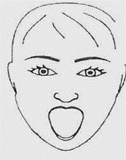
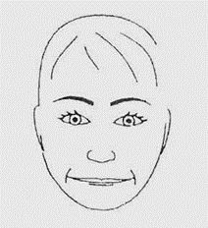
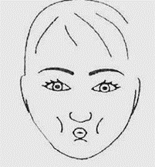
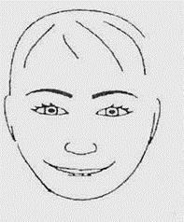
Øvelser for mund og kæbe
Gab højt op. Luk munden.
Spids munden.
Lav bred mund.
Stort smil.

Slide 6
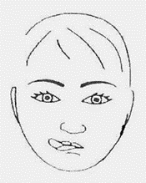
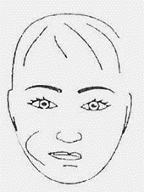
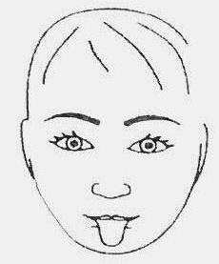
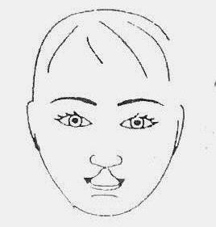
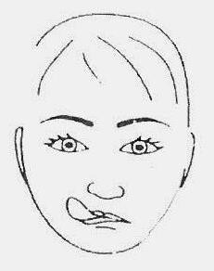
Tungeøvelser
Ræk tungen ud.
Flyt fra mundvig til mundvig.
Spil kinden ud med tungen til begge sider.
Ræk tungen ud. Forsøg at nå næsen.
Før tungen rundt på tænderne og rens hver enkelt tand. Både inderside og yderside.
Ræk tungen ud.
Forsøg at nå hagen.
Slik dig om munden– begge veje rundt.

Slide 7
Noter

Slide 8
Træningsafsnittet
Trekroner Centervej 41
4000 Roskilde
Telefon: 46 31 80 59
Email: traening@roskilde.dk
#ALLE TIDERS ROSKILDE

